Slide 1
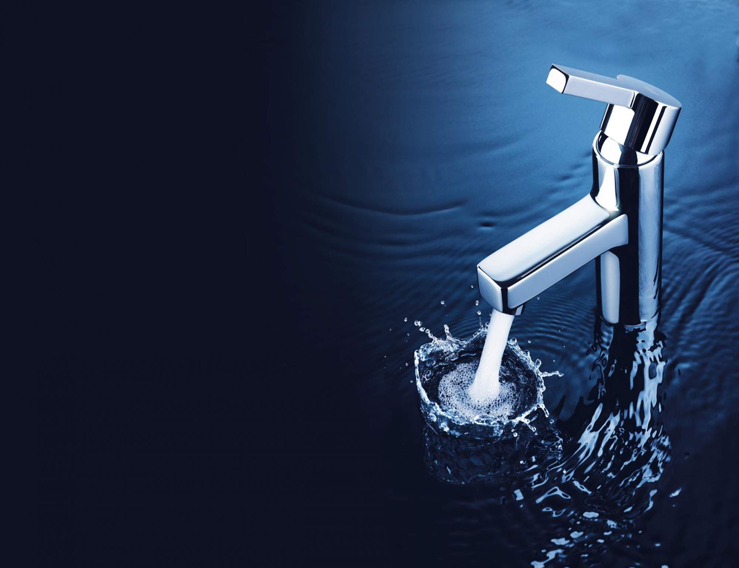
Системы ВОДОСНАБЖЕНИЯ ЗДАНИЙ
ГАПОУ РС(Я) ЮЖНО-ЯКУТСКИЙ ТЕХНОЛОГИЧЕСКИЙ КОЛЛЕДЖ
Выполнил: студент группы СиЭЗиС-17(9)
Суров Ярослав Владимирович
Проверил: преподаватель
Шудра Людмила Николаевна

Slide 2
Водоснабжение – подача поверхностных или подземных вод водопотребителям в требуемом количестве и в соответствии с целевыми показателями качества воды в водных объектах. Инженерные сооружения, предназначенные для решения задач водоснабжения, называют системой водоснабжения, или водопроводом.
Система водоснабжения –комплекс инженерных сооружений и устройств для получения воды из природных источников, ее очистки, транспортирования различным потребителям в необходимом количестве и необходимого качества.

Slide 3
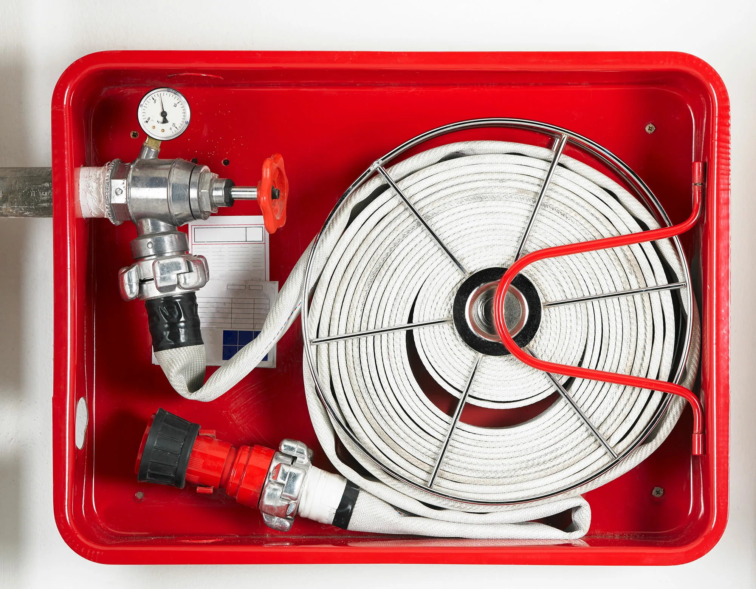
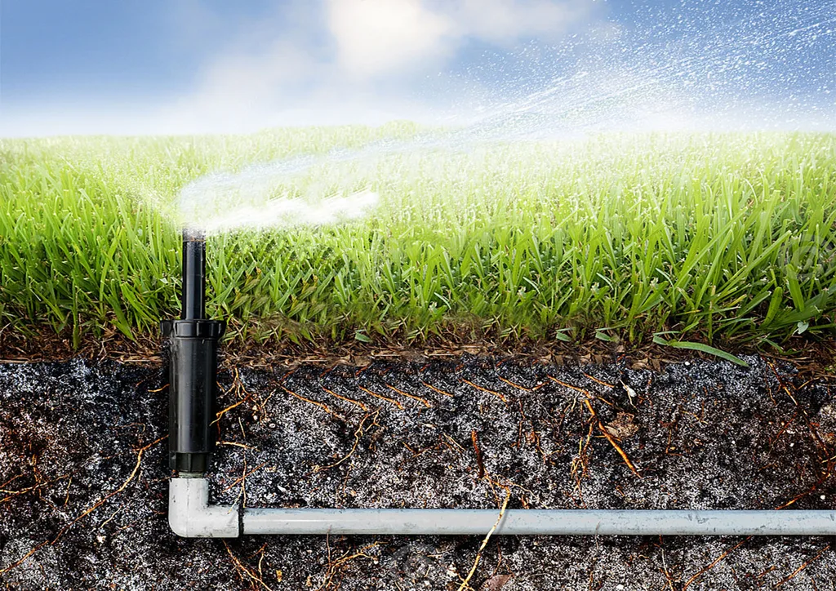
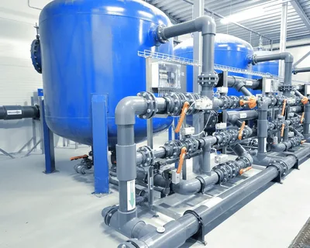
Классификация
По назначению водопровод разделяется на хозяйственно-питьевой, противопожарный, производственный, поливочный.

Slide 4
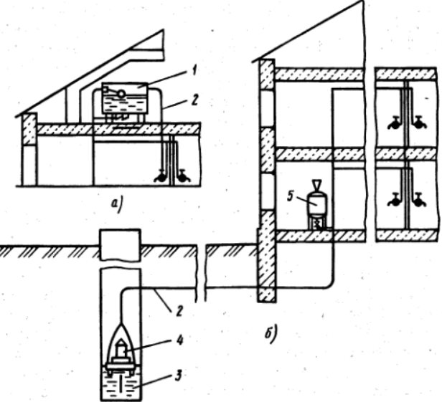
Водопровод может быть:
Местный водопровод (рис. 1) по водопроводной сети подает воду в небольшие здания из источника (колодца, скважины) потребителю..
Централизованный водопровод (рис. 2), обеспечивающий водой населенные пункты, промышленные и сельскохозяйственные предприятия
Рис. 1. Местная система водоснабжения:
а - с водонапорным баком,
б - с гидропневматическим баком; 1,5 - баки, 2 - водопроводная сеть,
3 - источник водоснабжения,
4 - насосная установка

Slide 5
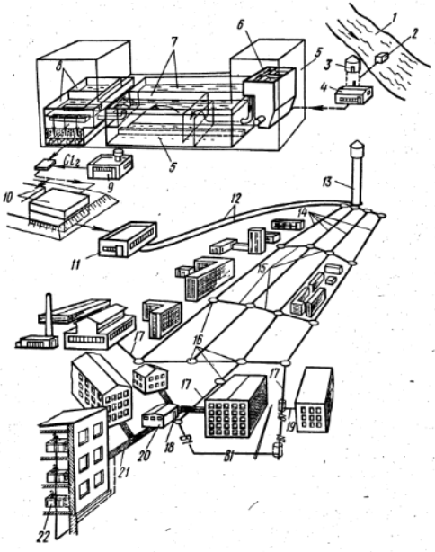
Рис. 2. Централизованный водопровод:
1 - источник водоснабжения,
2 - оголовок,
3 - водозаборный береговой колодец, 4, 11 - насосные станции, 5 - очистные сооружения,
6 - смеситель,
7 - отстойник, 8 - фильтры,
9 - хлораторная,
10 - резервуары чистой воды,
12 - водоводы,
13 - водонапорная башня,
14 - магистрали, 15 - перемычки, 16 - колодцы,
17 - распределительная сеть,
18, 19 - вводы, 20 - центральный тепловой пункт, 21 - квартальная сеть, 22 - потребитель

Slide 6
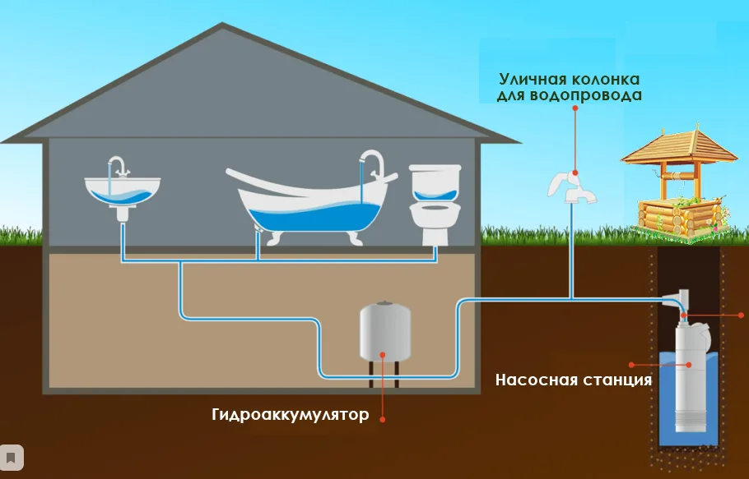
По характеру используемых природных ….источников :
- получающие воду из поверхностных источников (речные, озерные и т. д.),
- получающие воду из подземных источников (родниковые, артезианские и т. д.),
- смешанного типа.

Slide 7
Внутренний водопровод здания
Внутренний водопровод предназначен для бесперебойной подачи воды из наружной сети и распределения ее между потребителями внутри здания или группы зданий. По температуре транспортируемой воды различают водопроводы холодный и горячий (t = 50...75 °С)
Внутренний водопровод холодной воды (рис. 3, а) включает в себя следующие основные элементы: ввод 1, водомерный узел 2, установки для повышения давления 3, запасные и регулирующие емкости 4, водопроводную сеть, трубопроводную 7 и водоразборную 8 арматуру.
Водопровод горячей воды дополнительно оборудован устройством для нагрева воды и иногда местными сооружениями (фильтрами, деаэраторами и т. д.).

Slide 8
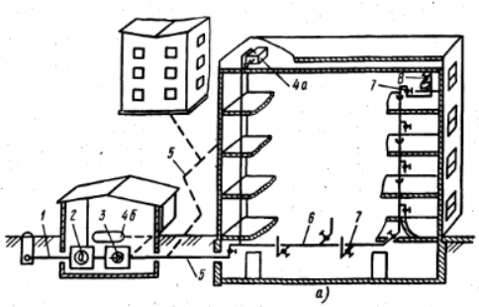
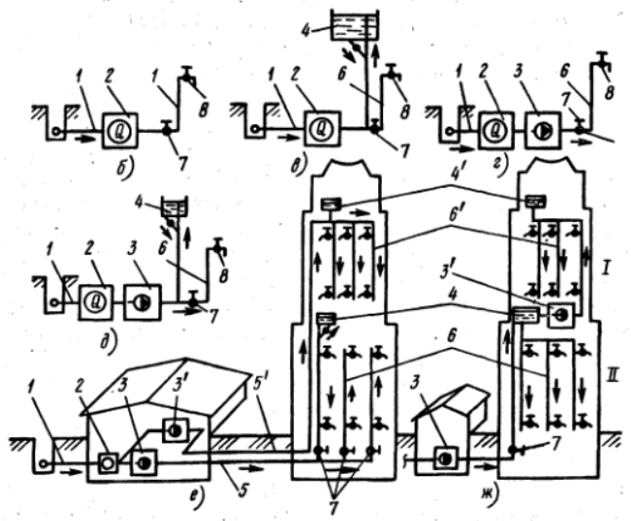
Рис.3. Элементы (а) и схемы (б...ж) внутреннего холодного водопровода:
1 - ввод, 2 - водомерный узел, 3 - установка для повышения давления,
4 - запасные и регулирующие емкости (4а - водонапорный бак,
4б - гидропневматический бак), 5 - квартальная сеть, 6 - внутренняя сеть,
7, 8 - арматура; I, II- зоны водопровода; 3', 4', 5', 6‘ - элементы водопровода II зоны

Slide 9
Схемы внутреннего водопровода
Схема внутреннего водопровода, т. е. количество элементов в каждой конкретной системе и их взаимное расположение.
Схему ввод - водомер - сеть - арматура (простая; рис. 3,б) применяют в том случае, если давление в наружной сети больше давления, требуемого для подъема воды к самому высокорасположенному и удаленному потребителю в здании.
Схему с регулирующей емкостью (рис. 3, в) используют, когда давление в наружной сети меньше требуемого несколько часов в сутки и в случае большой неравномерности водопотребления
Схему с установкой для повышения давления (рис. 3, г) применяют при длительном недостатке давления в наружной сети и небольшой неравномерности водопотребления.
Схему с емкостью и установкой для повышения давления (рис. 3, д) используют при большой неравномерности водопотребления, необходимости иметь запас воды в системе при длительном недостатке давления в наружной сети.
Схемы зонного водопровода применяют когда давление во внутренней сети превышает допустимое — 0,6 МПа. Такие схемы могут быть параллельными (рис. 3, е) и последовательными (рис. 3, ж).

Slide 10
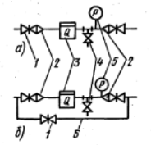
Водомерный узел
Водомерный узел (рис. 4) устанавливают внутри здания на вводе после первой капитальной стены. В нем монтируют водосчетчик и устройства для его отключения и проверки. Простые водомерные узлы (рис. 4, а) устраивают в зданиях, где возможен перерыв в подаче воды. В системах, не допускающих перерыва в подаче воды, водомерный узел дополнительно оборудуют обводной линией 6 (рис. 4,б), по которой вода подается в здание во время ремонта водосчетчика и при пожаре. На обводной линии монтируют задвижку 1, опломбированную в закрытом состоянии. Для проверки водосчетчика установлен контрольно-спускной край 4.
Рис. 4. Схемы водо-мерного узла:
а - простого, б - с обводной линией; 1 - задвижка, 2 - переходной патрубок, 3 - водосчетчик, 4 - контрольно-спускной кран, 5 - манометр, 6 - обводная линия

Slide 11
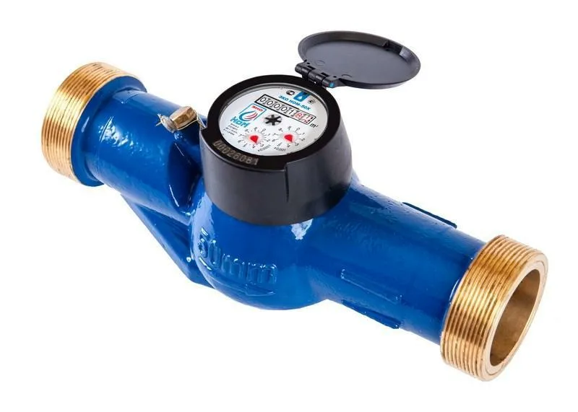
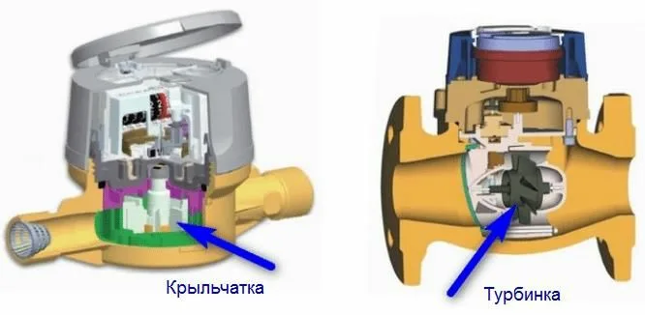
Водосчетчики
Водосчетчики устанавливают двух типов: крыльчатые и турбинные. Крыльчатые счетчики с рабочим органом в виде крыльчатки, ось которой расположена перпендикулярно потоку. Такими счетчиками измеряют небольшие расходы.
Турбинные счетчики с рабочим органом в виде турбинки, ось которой совпадает с направлением движения потока. Турбинные счетчики применяют при больших расходах воды

Slide 12
Регулирующие емкости
Регулирующие емкости представляют собой водонапорные и гидропневматические баки.
Водонапорные баки (Рис. 5, а)изготовляют из стального листа круглой или прямоугольной формы (в плане). Чтобы предотвратить перегрев воды летом и образование конденсата зимой, снаружи баки покрывают теплоизоляцией.
Гидропневматические баки (Рис. 5, б) цилиндрической формы со сферическими днищами заполнены водой и сжатым воздухом, который создает давление, необходимое для подъема воды ко всем потребителям.

Slide 13
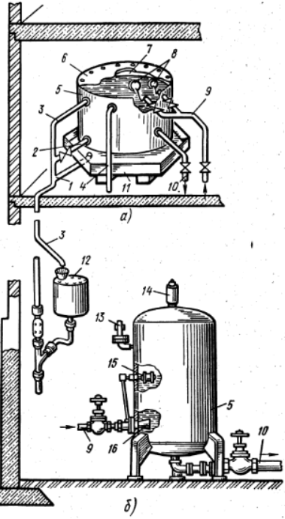
Рис. 5. Водонапорный (а) и гидропневматический (б) баки:
1..4, 9, 10 — трубы, 5 — бак,
6 — крышка, 7 — люк,
8, 14 — клапаны, 11 — поддон,
12 — переливной бачок, 13 — датчик давления, 15 — поплавок,
16 — регулятор запаса воздухе

Slide 14
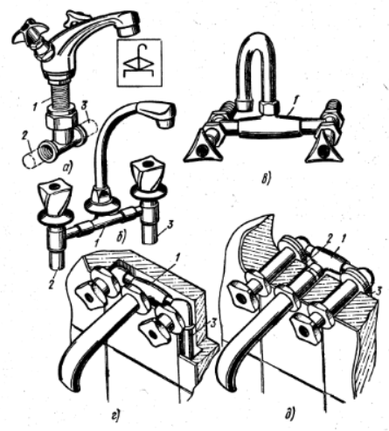
Водоразборная арматура
Водоразборной арматуре относятся краны (водоразборные, туалетные, писсуарные, поливочные, смывные), поплавковые клапаны, а также смесители, используемые при наличии горячего водопровода.
По способу установки водоразборная арматура делится на настольную (рис. 6, а, б), настенную (рис. 6, в), встроенную (рис. 6, г) и застенную (рис. 6, д).
Рис. 6. Водоразборная арматура:
а, б - настольная, в - настенная,
г - встроенная, д - застенная;
1- корпус, 2 - подводка холодной воды, 3 - подводка горячей воды

Slide 15
Смесители
Смесители изготовляют с подводками и горячей воды. В зависимости от формы и расположения корпуса на санитарно-техническом приборе смесители бывают с верхней (см. рис. 6, а) и нижней (рис. 6, б) камерами смешения, центральные (рис. 6, а).
По конструкции различают:
Вентильные смесители (рис. 6) на каждой подводке имеют вентильную головку, с помощью которой регулируют расход холодной или горячей воды.
Смесители с одной рукояткой (Рис. 7, а)позволяют быстро установить требуемую температуру и расход воды и таким образом сократить потери воды и теплоты.
Термостатические смесители (Рис. 7, б)удобны в пользовании, экономят воду и обеспечивают постоянную температуру. Такой смеситель состоит из корпуса, в котором размещена биметаллическая спираль, один конец которой соединен с гильзой, с щелевыми окнами, а второй — с ручкой, которая устанавливает заданную температуру
По виду прибора, с которым установлен смеситель, различают смесители для умывальников, моек, душевых, биде, ванн и т. д.

Slide 16
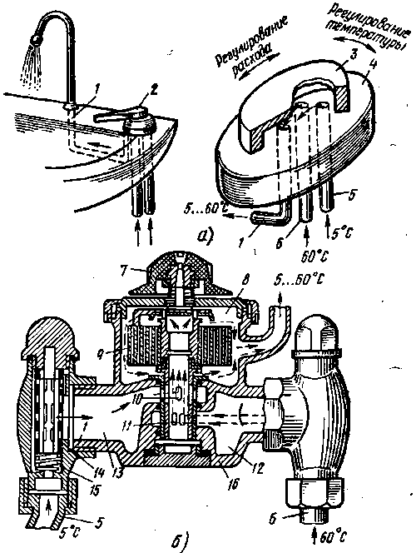
Рис. 7. Типы смесителей:
а - с одной рукояткой,
б - термостатический; 1 - излив,
2 - рукоятка, 5, 4 - шайбы,
5, 6 - подводки воды, 7 - ручка,
8, 12, 13 - камеры, 9 - спираль,
10 - окна, 11 - гильза, 14 - фильтр, 15 - клапан, 16 - корпус

Slide 17
Централизованный водопровод горячей воды
Централизованный водопровод горячей воды (ЦВГ) устраивают при наличии мощных источников теплоты (ТЭЦ, районные котельные и т.д.). Водонагреватели, применяемые в ЦВГ, могут быть скоростными и емкостными. В скоростных водонагревателях вода движется с большой скоростью (0,5...2,5 м/с) и быстро нагревается до заданной температуры теплоносителем (водой, паром). Емкостные нагреватели, совмещающие функции аккумулятора теплоты и водонагревателя, имеют низкий коэффициент теплопередачи вследствие малой скорости движения воды.

Slide 18
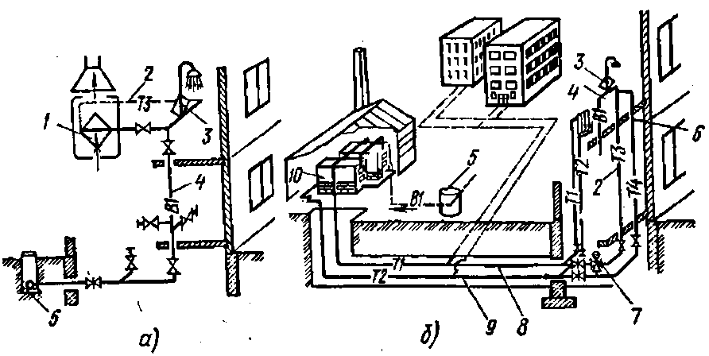
Водопровод горячей воды
Водопровод горячей воды обеспечивает бесперебойную подачу воды температурой 50...75 °С потребителю
Водопровод горячей воды по назначению разделяют на хозяйственно-бытовой и производственный, Он также может быть местным и централизованным
Рис. 8. Водопровод горячей воды:
а - местный, б - централизованный (открытый); 1 - водонагреватель, 2 - распределительная сеть, 3 - водоразборная арматура, 4 - сеть холодного водопровода, 5 - колодец наружной водопроводной сети, 6 - циркуляционная сеть, 7 - терморегулятор, 8,9 - трубопроводы,
10 -водогрейный котел; Т1 - подающая сеть, Т2 - обратная сеть (отопления),
ТЗ-распределительная сеть, Т4 - циркуляционная сеть (горячего водопровода), В1 - холодный водопровод

Slide 19
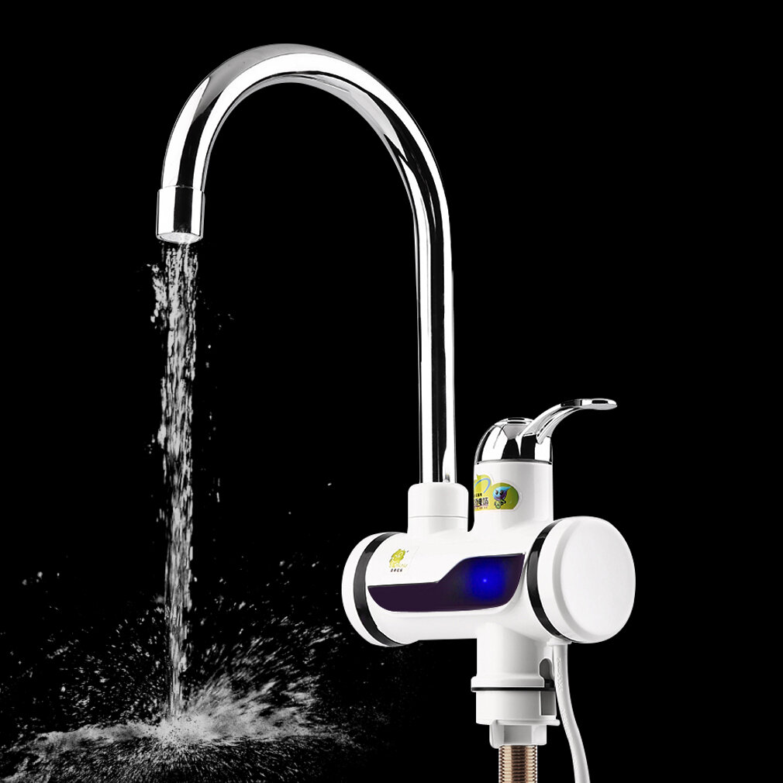
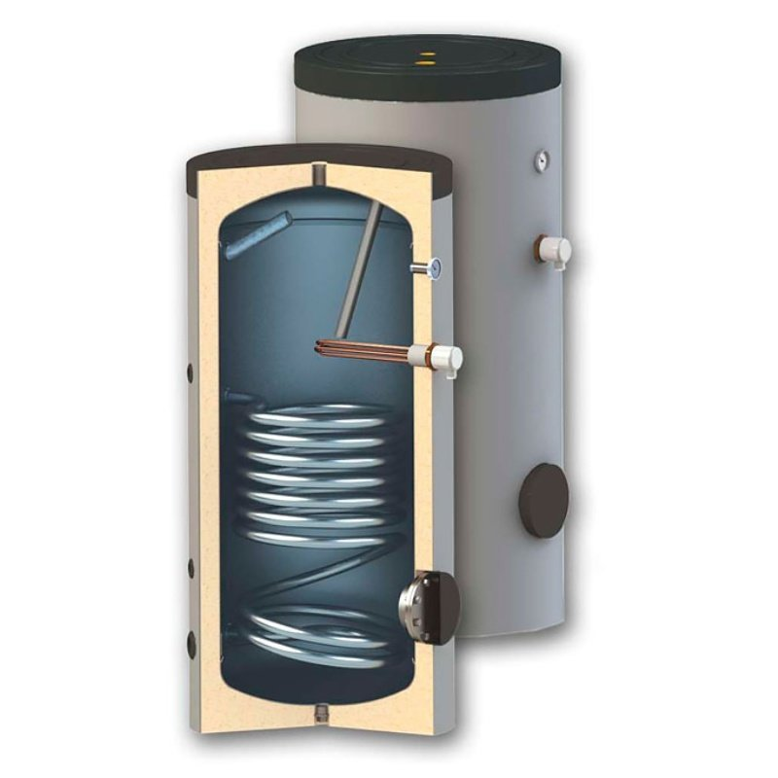
Местный водопровод горячей воды
Местный водопровод горячей воды (рис. 8, а) устраивают в небольших зданиях, где вода нагревается у каждого потребителя или у небольшой их группы.
Местные водонагреватели могут быть проточными (скоростными), в которых небольшое количество воды быстро нагревается источником теплоты большой мощности до заданной температуры, и емкостными, в которых большой объем воды нагревается источником теплоты малой мощности в течение длительного времени

Slide 20
Благодарю за внимание

